Slide 1

Treinamento JAVA
Módulo 15 – Coleções e Generics
Notes:
http://www.tutorialspoint.com/java/java_overriding.htm
<number>

Slide 2
Objetivos
Descrever as Coleções
Descrever as implementações de uso geral de
interfaces principais da estrutura de coleções
Examinar a interface Map
Examinar as classes de coleções legadas
Entender ordenação natural e personalizadas através da implementação das interfaces Comparable e Comparator

Slide 3
Objetivos
Usar coleções genéricas
Usar classes e parâmetros genéricos
Refatorar código não-genérico
Manipular coleções
Uso do loop for aprimorado

Slide 4
A API de Coleções
Uma coleção é um objeto único que tem o objetivo de organizar um conjunto de objetos (chamados de elementos)
De maneira simplificada podemos separar as coleções baseadas em seus comportamentos (definidos por interfaces)
Collection : É a interface mais generalista, quem implementa decide quando a coleção terá uma ordem específica ou se permitirá duplicatas

Slide 5
A API de Coleções
Set: interface que representa uma coleção que não permite duplicatas e que pode ou não ter ordem.
List: interface que representa uma coleção com ordem onde duplicatas são permitidas e o acesso pode ser indexado
Map : Representa um mapeamento chave-valor (dicionário), uma chave mapeia um único valor
Queue : Representa, tipicamente (não obrigatóriamente), uma coleção com comportamento FIFO (First In, First Out)

Slide 6
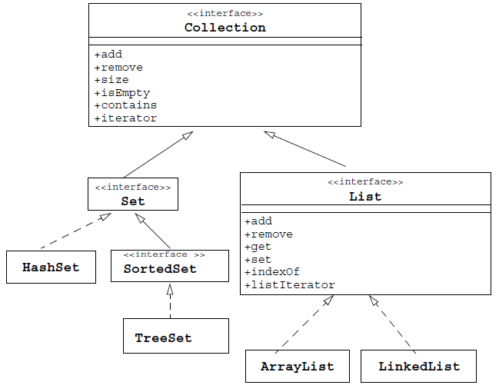
Hierarquia da Coleções

Slide 7

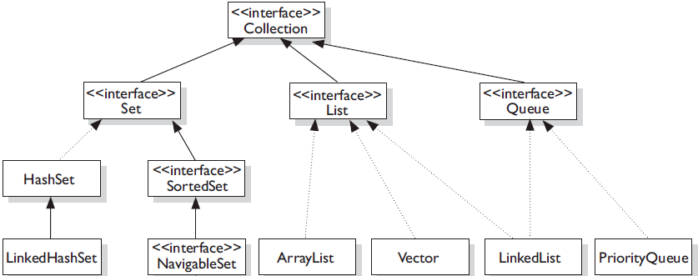
Hierarquia de Coleções II
Notes:
http://docs.oracle.com/javase/6/docs/technotes/guides/collections/reference.html
http://docs.oracle.com/javase/6/docs/technotes/guides/collections/changes6.html
<number>

Slide 8
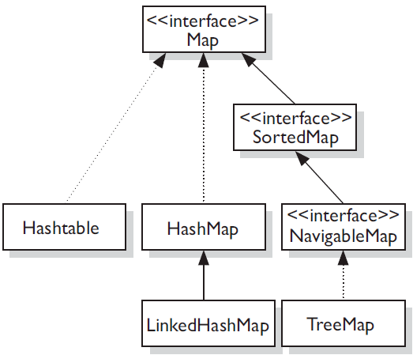
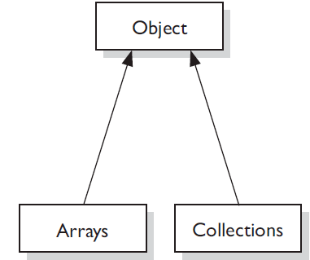
Hierarquia de Coleções III

Slide 9
O Método equals()
É reflexivo – para qualquer referência não nula a, a.equals(a) tem sempre que ser true, ou seja, um objeto é sempre igual a ele mesmo.
É simétrico – para quaisquer referências não nulas de a e b, a.equals(b) só poderá retornar true se b.equals(a) retornar true, o mesmo vale para false.

Slide 10
O Método equals()
É transitivo – para quaisquer referências não nulas de a, b e c, se a.equals(b) e b.equals(c), então a.equals(c).
É consistente – para quaisquer referências não nulas de a e b, múltiplas chamadas de a.equals(b) terá sempre que retornar true ou sempre retornar false, enquanto informações usadas na comparação não sejam alteradas.
Para uma referência não nula a, a.equals(null) deve sempre retornar false.

Slide 11
O Método hashCode()
É constante – A qualquer momento durante a execução de um programa Java, o método hashCode() deve retornar o mesmo inteiro, enquanto informações usadas na comparação do equals() não sejam alteradas. O hashCode() não precisa ser constante de uma execução da aplicação para outra.

Slide 12
O Método hashCode()
Se dois objetos a e b, são iguais (a.equals(b) == true), então os inteiros produzidos por a e b devem ser os mesmos, ou seja a.hashCode() == b.hashCode().
O inverso não é necessariamente verdadeiro, dois objetos que produzirem o mesmo hashCode() podem ser diferentes

Slide 13
Relação entre equals() e hashCode()
Condição | Consequência
x.equals(y) == true | x.hashCode() == y.hashCode()
x.hashCode() == y.hashCode()
x.equals(y) == false
x.hashCode() != y.hashCode() | x.equals(y) == false

Slide 14
equals() e hashCode(), Para quê?
A maioria das coleções baseiam seus algoritmos no uso desses métodos, por isso sua correta reimplementação é essencial para que o comportamento esperado aconteça.
Coleções que se baseiam no hashCode() para organizar seus itens podem sofrer com perda acentuada de performance pela má implementação do hashCode()

Slide 15
A Interface List
Representa uma coleção que faz uso de índices assim com os arrays (apesar de não usar a mesma sintaxe), isso diferencia uma lista das outras coleções.
Segue algumas implementações de List:
ArrayList
Pense nela como um array de tamanho variável. A iteração sequencial e acesso aleatório, são rápidos e fácil. É uma coleção ordenada (pelo índice), mas não classificada.

Slide 16
A Interface List
Vector
Mesmo que ArrayList, no entanto mais antigo (pré J2SE 1.2), além disso é sincronizada (thread-safe). Geralmente se usa ArrayList e não Vector.
LinkedList
Assim como o ArrayList é ordenado pelo índice, no entanto, seus elesmentos são duplamente ligados, sua iteração é um pouco mais lenta e a partir do J2SE 5 implementa a interface Queue.

Slide 17
A Interface Set
Sua principal característica é não permitir elementos duplicados, para isso usa o método equals(). Segue três importantes implementações:
HashSet – É não-ordenado e não-classificado (unordered e unsorted). Usa o hashCode do objeto inserido para localizá-lo, por isso quanto melhor for a implementação do hashCode(), melhor será a performance. Use quando não importar a ordem.

Slide 18
A Interface Set
LinkedHashSet – É uma versão ordenada do HashSet, ou seja, a navegação respeitará a ordem de inserção.
TreeSet – É uma das duas coleções classificadas por padrão (temos também o TreeMap).Usa internamente uma Red-Black Tree, e garante que o elementos estarão em ordem crescente, de acordo com a ordem natural ou ordem personalizada (Comparable ou Comparator). TreeSet implementa NavigableSet introduzida na versão J2SE 6.

Slide 19
A Interface Map
Map representam um conjunto chave-valor (ambos objetos), onde a chave não pode ser duplicada. As implementações de Map permitem resgatar a coleção de chaves, valores ou ambos. Usa o método equals() para determinar quando duas chaves são iguais ou diferentes. Segue algumas implementações:

Slide 20
A Interface Map
HashMap – É não-ordenado e não-classificado (unordered e unsorted), baseado no hashCode da chave.
Hashtable – Assim como é a versão mais antiga de Map, em geral preferimos usar o HashMap. É thread-safe e aceita valores nulos ao contrário do HashMap.

Slide 21
A Interface Map
LinkedHashMap – É uma versão do HashMap que mantém a ordem de inserção. É mais lento na adição e remoção, e mais rápido para iteração.
TreeMap – Uma implementação classificada (sorted) de Map, em ordem natural ou customizada (implementanções de Comparable e Comparator), implementa NavigableMap.

Slide 22
A Interface Queue
Geralmente uma estrutura FIFO, representa comumente uma “TO-DO list”. A ordem de navegação dependerá das implementações dessa interface:

Slide 23
A Interface Queue
PriorityQueue: Introduzida no JAVA 5, é “ordered” e “sorted” onde a ordem natural (implementação de Comparable) definirá a prioridade, para determinação da ordem também pode ser usado um Comparator, passado no construtor da classe.
Filas simples podem ser tratadas com uma LinkedList (que além de implementar List, implementa Queue)

Slide 24
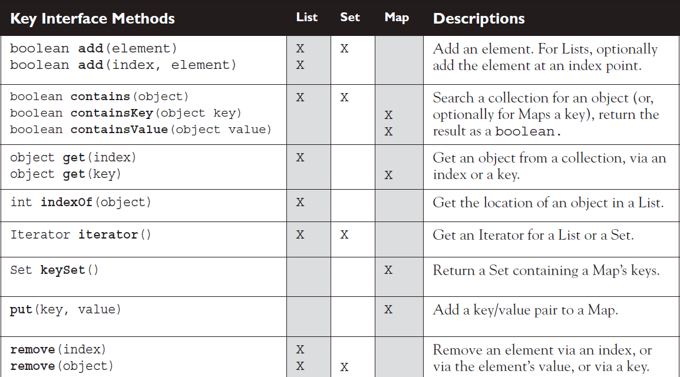
Resumo de Métodos

Slide 25
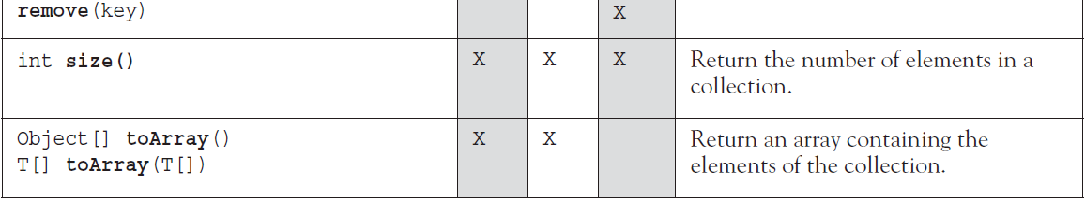

Slide 26
Classes Collections e Arrays
São classe utilitárias para manipulação, respectivamente, de coleções (Map, Set, List, Queue etc...) e arrays.
Permite buscas, ordenação, sincronização etc.
Ver tabelas a seguir dos principais métodos (Fonte: SCJP, Java 6 Study Guide, Katy Sierra )

Slide 27
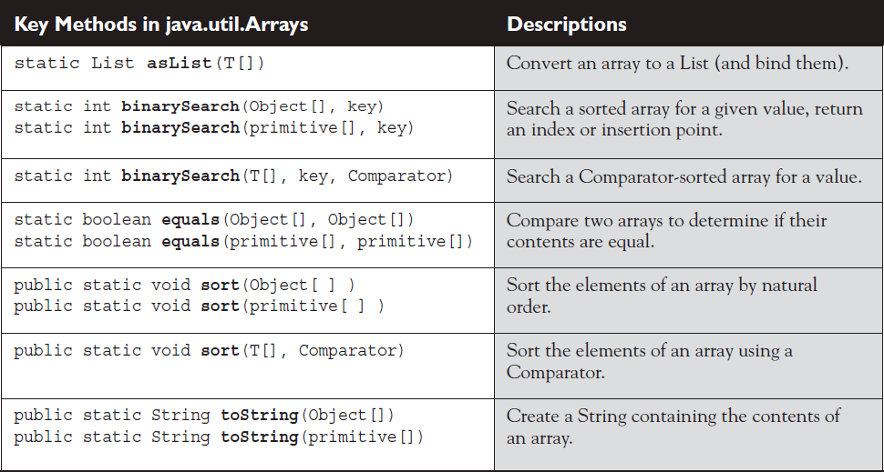
Principais Métodos: Arrays

Slide 28
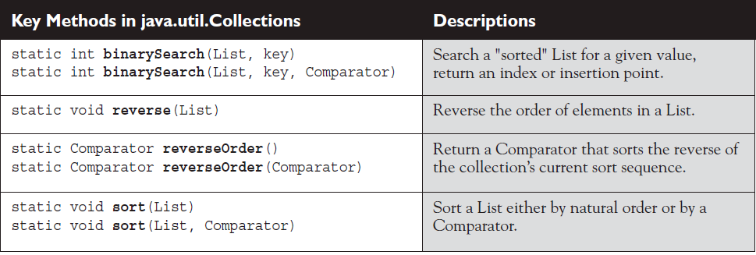
Principais Métodos: Collections

Slide 29
Generics
Permite a criação de tipos (interfaces e classes) e métodos parametrizados
Polimorfismo paramétrico
Promove segurança de tipos em tempo de compilação
Elimina a necessidade de casts
Permite a criação de coleções homogêneas verificadas em tempo de compilação

Slide 30
Exemplo – Pré-Generics
class Box {
private Object object;
public void add(Object object) {
this.object = object;
}
public Object get() { return object; }
}
class BoxDemo1 {
public static void main(String[] args) {
Box integerBox = new Box();
integerBox.add(new Integer(10));
Integer someInteger = (Integer)integerBox.get();
System.out.println(someInteger);
}
}

Slide 31
Exemplo –Generics
class Box<T> {
private T object;
public void add(T object) {
this.object = object;
}
public T get() { return object; }
}
class BoxDemo1 {
public static void main(String[] args) {
Box<Integer> integerBox = new Box<Integer>();
integerBox.add(10);
Integer someInteger = integerBox.get();
System.out.println(someInteger);
}
}

Slide 32
Métodos Genéricos
Os métodos genéricos podem conter tipos genéricos diferentes dos tipos genéricos de suas classes
Podemos ter um método genérico em uma classe não-genérica
Sintaxe:
[modifiers] <U[, K,...]> return_type name([parameters])

Slide 33
Generics: Comparativo
 | Classes Não Genéricas | Classes Genéricas
Declaração de classe | public class ArrayList extends AbstractList implements List | public class ArrayList<E> extends AbstractList<E> implements List<E>
Declaração de construtores | public ArrayList(int capacity); | public ArrayList<E>(int capacity);
Declaração de Métodos | public void add(Object o) public Object get(int index) | public void add(E o) public E get(int index)
Declaração de Variáveis | ArrayList list1; ArrayList list2; | ArrayList <String> list1; ArrayList <Date> list2;
Instanciação de Variáveis | list1 = new ArrayList(10); list2 = new ArrayList(10); | list1= new ArrayList<String> (10); list2= new ArrayList<Date> (10);

Slide 34
Restrições de Tipos Genéricos
É possível restringir o tipo de parâmetro genérico que uma classe genérica pode receber
Usam-se as palavrar chaves super (nos métodos) e extends para restringir os tipos
class A<E extends Number> significa que podemos parametrizar a classe A com qualquer tipo E contanto que seja herdeiro de Number
Pode ser restringido por vários subtipos (interfaces)
<T extends A & B & C & …>

Slide 35
Parâmetro Coringa (Wildcard)
Queremos poder imprimir/iterar por qualquer Collection Genérica, qual o problema do código abaixo?
Se uma classe B herda de A NÃO é verdade que Collection<B> “is a” Collection<A>
void printCollection(Collection<Object> c) {
for (Object e : c) {
System.out.println(e);
}
}

Slide 36
Parâmetro Coringa (Wildcard)
Para resolver o problema proposto anteriormente, temos:
Onde ? significa que não conhecemos o tipo dos elementos da coleção.
O parâmetro coringa também pode ser restringido com extends
void printCollection(Collection<?> c) {
for (Object e : c) {
System.out.println(e);
}
}

Slide 37
Demo – Usando Generics
Criando classes genéricas
Criando coleções genéricas

